Slide 1

LA CO-INTERVENTION FRANÇAIS – SBSSA
BILAN 2020
Mme ROVIRA M. PRIOU PLP STMS PLP Lettres-Histoire
Lycée Bertène JUMINER Février 2021

Slide 2
PLAN
A- Retour de notre expérience de la co-intervention
  1) Introduction
  2) Objectifs
  3) Publics visés
  4) Planification des tâches
  5) mise en œuvre du projet
  6) complémentarité disciplinaire
  7) Evaluation du dispositif par les élèves
  8) Bilan
B- Vos témoignages et questions
C- A vous de jouer!

Slide 3
introduction
TRAVAILLER PAR PROJET :
Connaitre deux types de publics et de participer ainsi à l’orientation des élèves.
préparer les élèves à l’élaboration de rapports de PFMP, parfois nécessaires pour des CCF
PARTICIPER À LA RÉUSSITE SCOLAIRE DE NOS APPRENANTS

Slide 4
OBJECTIFS
Recueillir des récits oraux de vie auprès du public (enfants, puis personnes âgées) et réaliser une production écrite qui feraIT l’objet d’une lecture publique.
Ce recueil pouvant devenir un chef d’œuvre.

Slide 5
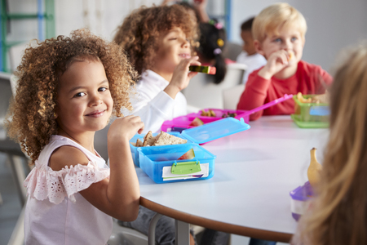
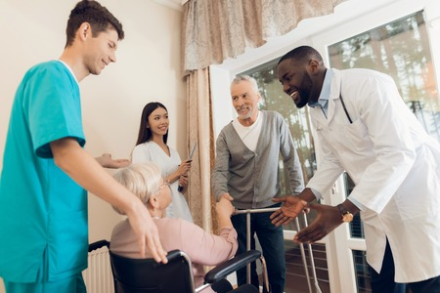
Publics visés
Les publics visés :
Projet 1 : « Raconte-moi ton rêve » auprès d’un public jeune (les enfants de l’école maternelle),
Projet 2 : « La place de la personne âgée dans la société, devenir soi et l’écriture autobiographique », auprès des personnes âgées résidentes de l’EHPAD
Chaque projet donnant lieu à une sortie : école maternelle et EHPAD.

Slide 6
Organisation du travail
1
ÉTAPES | DESCRIPTION
ÉTAPE 1 | Lors de la formation en juin 2019 : Lecture du vadémécum de la co-intervention et des grandes lignes du programme de français et du référentiel du BCP ASSP (repérage des liens). Choix de travailler par projet Réalisation de la trame du projet avec élaboration des séquences. Les moments et le type d’évaluations ont été définies ultérieurement.
ÉTAPE 2 | - Demande d’un créneau horaire de 2 heures quinzaine - De 7h30 à 9h30
ÉTAPE 3 | Poursuite du travail de réflexion en septembre 2019 pour peaufiner notre projet (réajustements en cours d’année)
ÉTAPE 4 | Prise en compte de la progression de la co-intervention dans la progression de nos disciplines/pôles respectifs
Notes:
ÉTAPE 4 afin de travailler en parallèle les notions qui seraient appliquées/approfondies en co-intervention et/ou travaillées durant le créneau de 2 heures.

Slide 7
Projet 1 « Raconte-moi ton rêve »
LE RÊVE DE BACHIR
Lieux :
  salles banalisée avec 3 séances en salle informatique, salle d’animation, salles banalisés en doublon
  sortie à l’école maternelle Habran Mery.
L’organisation du travail des élèves :
  tâches individuelles, en binôme et en petit groupe (3 à 4 élèves)
Les tâches demandées diverses et le travail des élèves varié
  Écriture, Réalisation des affiches, transcription, mise en place des activités animation …
Notes:
LIEUX
- La rédaction des récits des rêves des enfants et la création des boites émail (en vue de l’évaluation du dispositif)
Du Visionnage des films (repérage des droits de l’enfant dans différents pays) visionnage du discours de Martin Lutter King.
Réalisation des affiches sur les droits des enfants

Slide 8
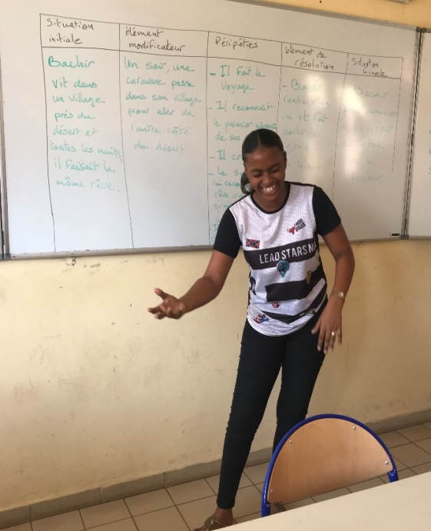
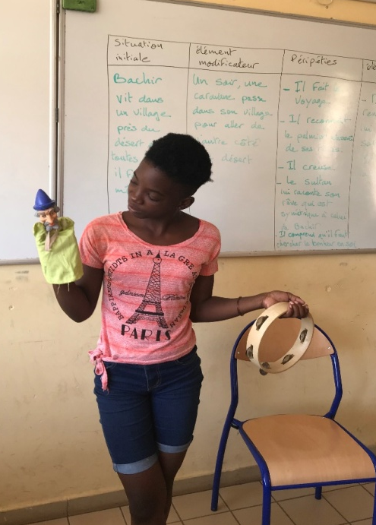
complémentarité français-sbssa
Exemple 1 de séance
  construction du schéma narratif d’un conte
  COMMENT RACONTER UNE HISTOIRE
En co-intervention : récit d’un conte sur le thème du rêve
2
3
Notes:
BLEU EN AMONT – PROGRESSION EN FRANÇAIS
ANIMATION EN AMONT – PROGRESSION EN ANIMATION

Slide 9
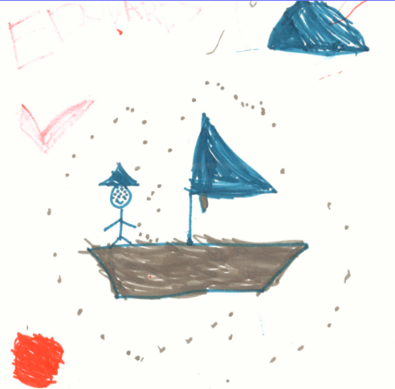
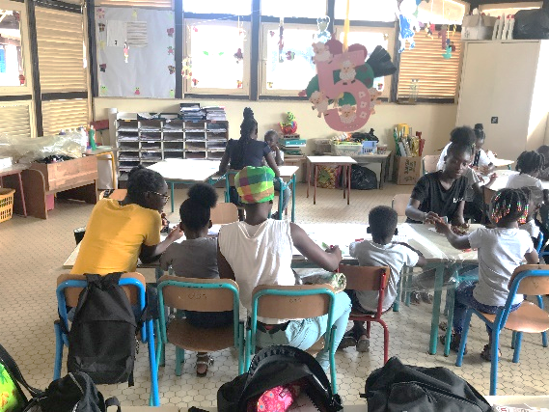

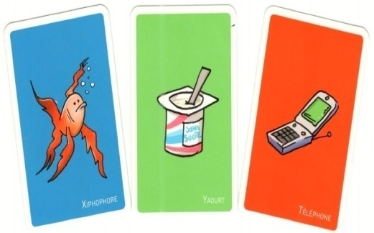
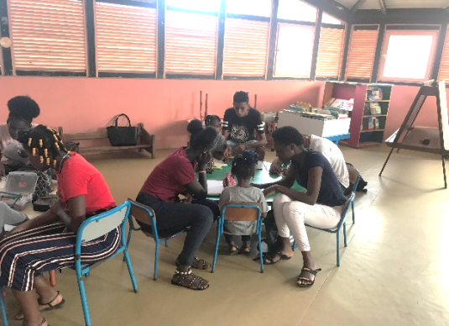
complémentarité français-sbssa
Exemple 2 de séance
conception DES ATELIERS D'ANIMATION ( besoins des enfants)
1 «Je dessine mon rêve »
2 «Je crée mon rêve »
3 «J’écris mon rêve »
Devenir soi: écritures autobiographiques
Co-intervention Animation des atelier a l’école maternelle (GS )**
Notes:
** un travail en amont entre les nous et le prof de la GS (également avec la directrice)

Slide 10
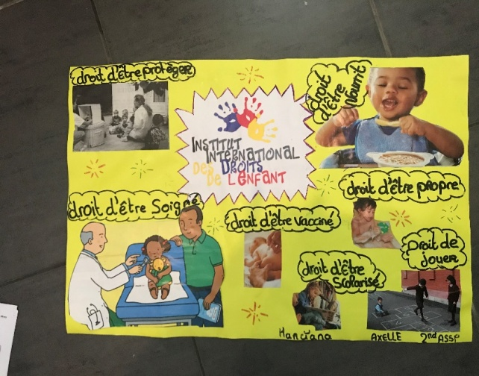
complémentarité français-sbssa
Exemple 3 de séance
Les caractéristiques d’une affiche / Les droits de l’enfant
Dire et se faire entendre: La parole, le théâtre, l’éloquence
En co-intervention:
  Vidéos : les droits des enfants / le discours de Martin LUTHER KING
  Rédaction d'un discours « j'ai un rêve, celui d’un monde où les droits de tous les enfants seraient respectés »
  Réalisation d’une affiche sur les droits de l’enfant
Notes:
Non fait à cause de la COVID:
-Exposition dans le CDI des docs produits par les élèves.
- Inviter les enfants de la GS de maternelle, leurs dessins faisant partie de l’exposition
- Restitution sous forme de lecture publique auprès des élèves de l’école maternelle

Slide 11
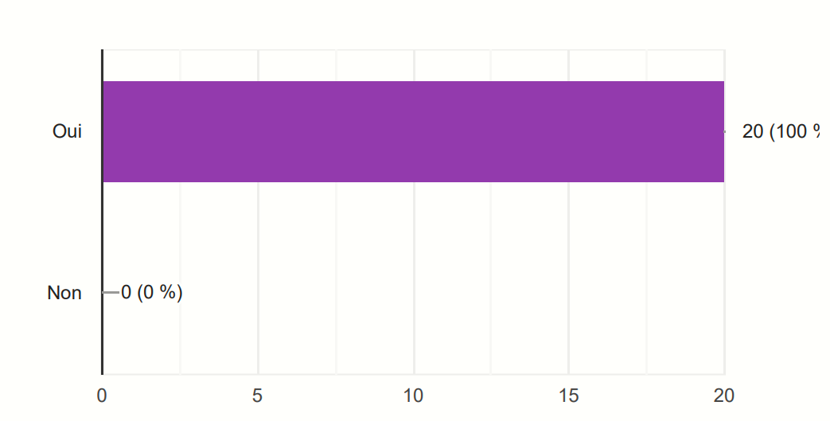
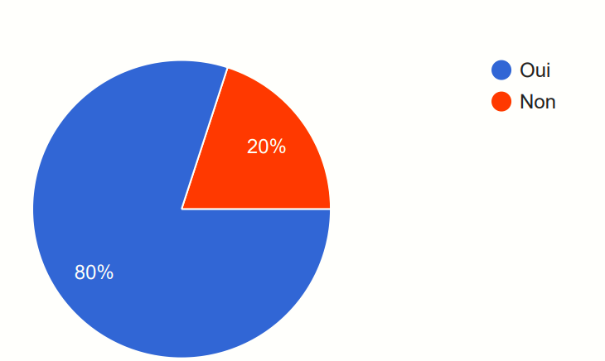
Évaluation du dispositif par les élèves
QUESTIONNAIRE DE 10 QUESTION SUR Google Forms
(https://docs.google.com/forms/d/e/1FAIpQLSe8tl3l84M9AvhdugmUa0PWdnMhZHpekfHsJK5kiaqB5vPAnw/viewanalytics).
1- Apprécies-tu le travail fait en Co-intervention français-pôle animation ?
2- Le créneau horaire de 7h30 à 9h30 te convient-il ?
80% des élèves participant à l’évaluation sont d’accord avec le créneau et la durée choisis,
100% de réponses affirmatives

Slide 12
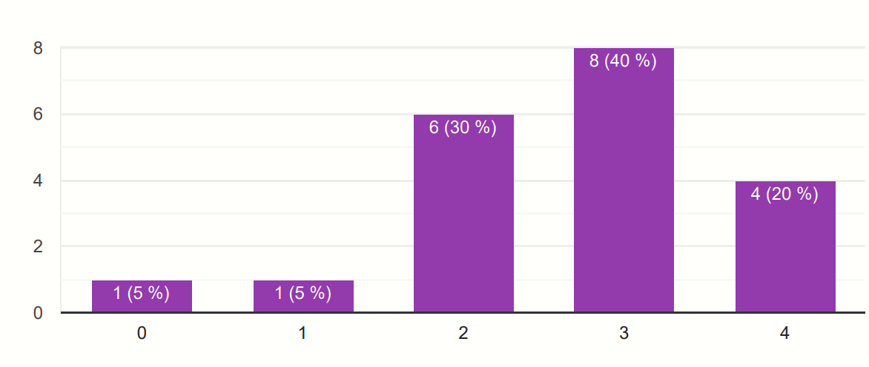
Évaluation du dispositif par les élèves
3- La salle J 207 te semble-t-elle adaptée aux activités ?
Échelle de 0 à 4 allant de « Pas du tout adaptée » à « Parfaitement adaptée ».
La salle semblait convenir à la plupart des élèves. Ceux qui ne sont pas d’accord évoquent l’exposition trop importante au soleil et la température élevée de la salle malgré la présence des rideaux.

Slide 13
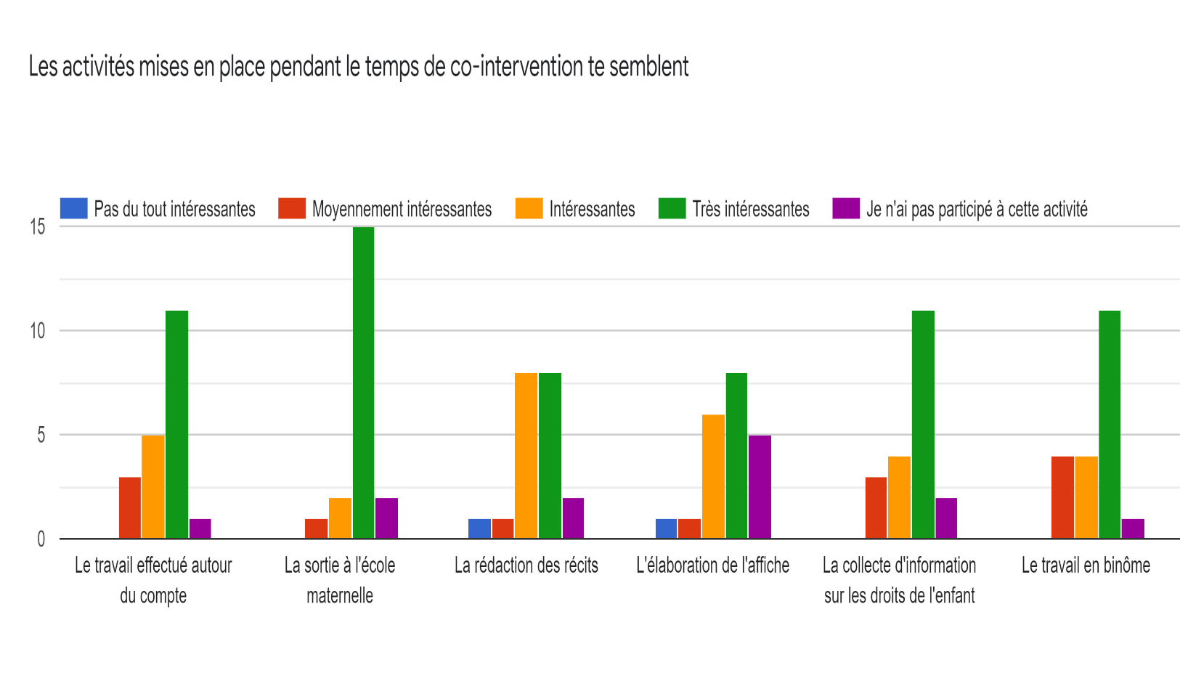
Évaluation du dispositif par les élèves
4- Les activités mises en place pendant le temps de Co-intervention te semblent :
Dans l’ensemble, les différentes activités ont été appréciés:
+ La plus appréciée étant la sortie à l’école maternelle.
- La moins appréciée est la rédaction des récits (transcription des rêves des enfants de GS et les leurs)
Dans les améliorations à apporter au projet nous trouvons « faire plus de sorties »

Slide 14
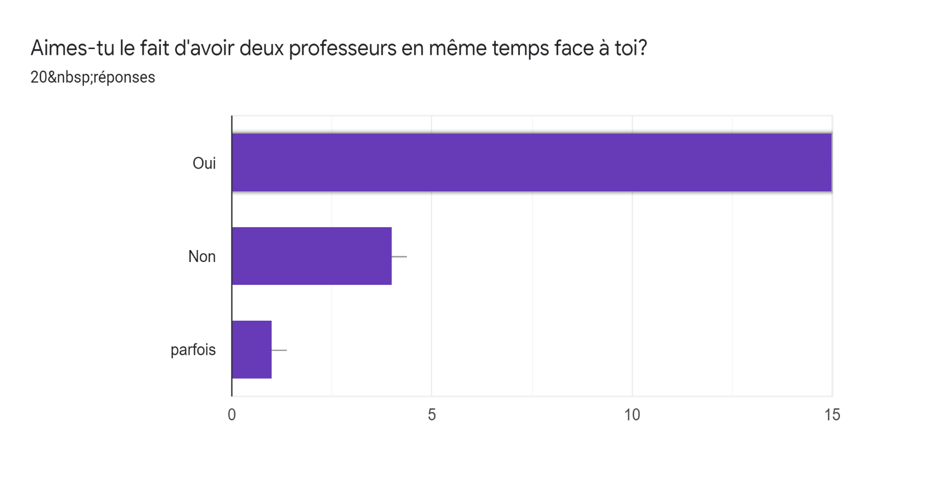
Évaluation du dispositif par les élèves
5- Aimes-tu le fait d’avoir deux professeurs en même temps face à toi ?
Deux tiers des élèves interrogés sont réceptifs et apprécient cette Co-animation.

Slide 15
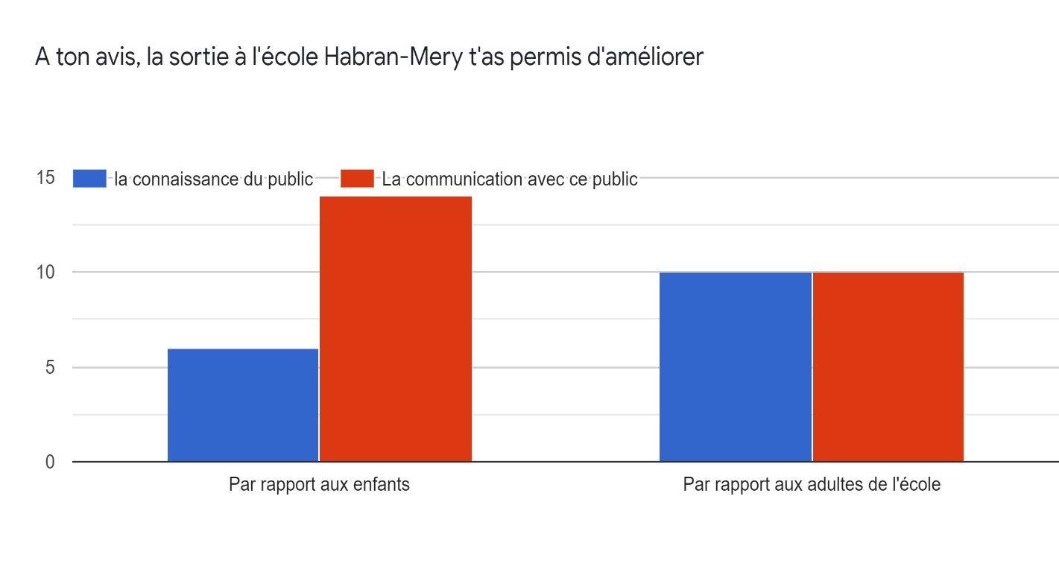
Évaluation du dispositif par les élèves
6- A ton avis, la sortie à l’école maternelle Habran-Mery t’a permis d’améliorer
La sortie a été bénéfique pour la connaissance des publics :
- Les adultes de l’école :connaissance des rôles et la communication avec eux
- Les enfants: améliorer la communication avec les enfants (14/20 la connaissance du public (6/20).

Slide 16
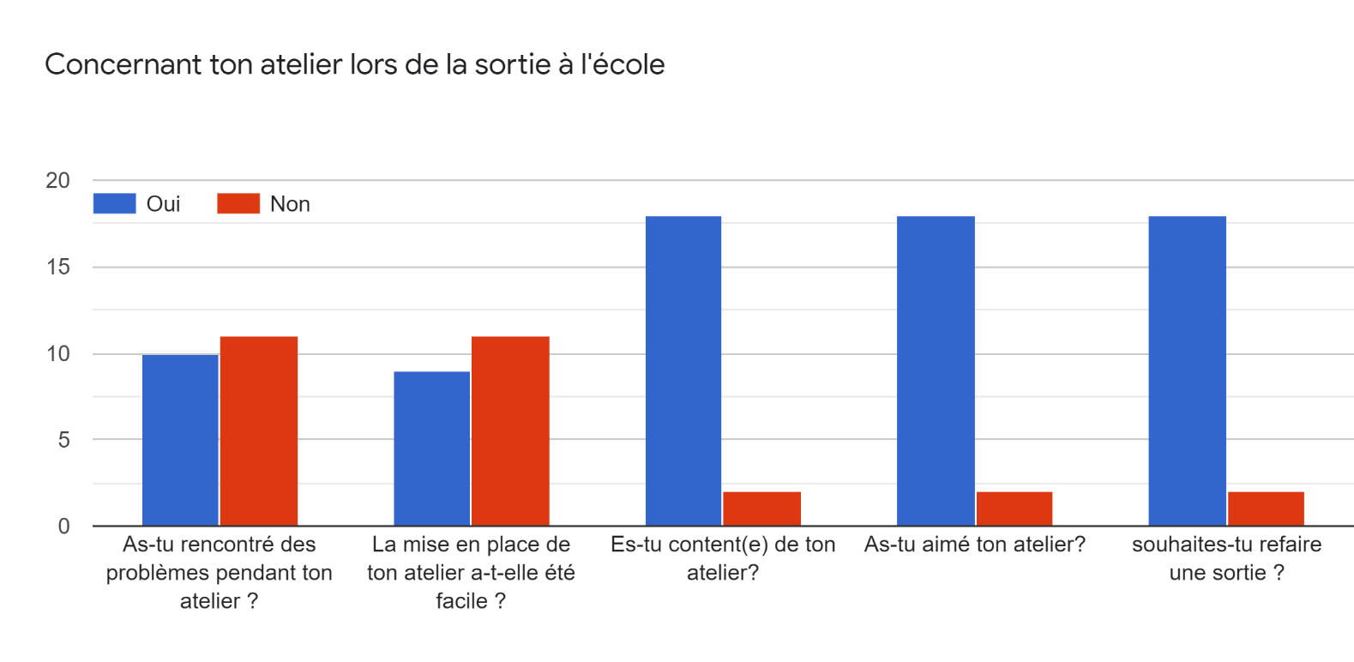
Évaluation du dispositif par les élèves
7- Concernant ton atelier lors de la sortie à l’école Maternelle
Malgré les quelques difficultés rencontrées :des enfants timides ne souhaitant pas communiquer et/ou participer aux ateliers, la barrière de langue ou de vocabulaire; les lycéens sont globalement contents de la sortie et des activités qu’ils ont conduites.

Slide 17
Évaluation du dispositif par les élèves
8- Expliques en quelques lignes ce que tu as apprécié le plus durant les séances de co-intervention
Notes:
La sortie à l’école maternelle : 14
La sortie en soi,
Mettre en place les activités/être en contact et communiquer avec les enfants (différence entre la théorie et la pratique)
Avoir deux professeurs co-intervenants : 5
Plus disponibles pour mieux aider/accompagner les élèves
Les séances présentées
Les enseignants ont facilité le travail
Ils motivent les élèves

Slide 18
Évaluation du dispositif par les élèves
9- Expliques en quelques lignes ce que tu as apprécié le moins durant les séances de Co-intervention
Notes:
Ces réponses font écho avec le constat des professeurs : les élèves ont du mal à travailler en équipe/en binôme. C’est une classe où il y a peu de cohésion, les élèves travaillent plutôt de façon individuelle.
Ne pas passer devant les autres (raconter le conte/ leur rêve), ne pas aimer la participation des autres élèves peut être assimilé à de la jalousie.
Les activités que certains élèves n’ont pas appréciées correspond aussi aux difficultés rencontrées lors de la sortie : communication difficile avec les enfants de maternelle, leur faire dessiner.
Les nuisances sonores : bavardages ou bruits dans les couloirs.
Pour une élève la durée des séances est trop courte (c’est une bonne élève)

Slide 19
Évaluation du dispositif par les élèves
10- Quelles seraient, à ton avis, les améliorations à apporter
- Faire plus de sorties/rencontrer plus de publics,
Les faire travailler davantage en groupe/binôme,
Leur faire lire des livres/plus d’activités de lecture à haute voix pour leur permettre de s’améliorer dans l’expression orale face au public,
Travailler sur des sujets plus intéressants, comme le conte,
Apprendre à être gentils avec les enfants,
Insister auprès des élèves afin de faire participer tout le monde (certains ont honte/peur des moqueries),
Avoir une salle climatisée,
Avoir un seul professeur (1),
Mieux leur expliquer (2),
Je NSP (6 )
Rien (3)

Slide 20

bilan
Bilan de l’appréciation par les élèves
Le bilan est plutôt positif.
La plupart des élèves semblent avoir apprécié le travail fait durant ce créneau horaire
Leurs réflexions nous permettront de réajuster et d’améliorer le projet pour les années à venir.

Slide 21

Bilan des ENSEIGNANTS
FRANÇAIS SBSSA
La Co-Intervention est un surplus pour le travail en équipe et l’interdisciplinarité.
La préparation des séances demande un certain temps de travail, il est important :
  Choisir son binôme
  Conseil d’enseignement : répartition équitable des dispositif : CDE, CO-I, surtout pour le Professeur d’ EG
Proposer plus de sorties, comme demandé par les élèves.
Poursuivre le travail en binôme en année de1ère et Tle.
Disposer d’une salle climatisée et plus spacieuse :la réorganisation du mobilier en fonction du type des séance.
Maintenir le créneau de 2 h/quinzaine car il a
  Facilité la mise en place du travail d’équipe et une gestion « sans stress » du groupe classe.
  Rendu possible la sortie à l’école maternelle voisine sans perturber les EDT des élèves et des professeurs.
Travail en binôme:
  Pour les enseignants : permet de s’enrichir de la pratique de l’autre et d’améliorer sa propre pratique grâce à une remise en question.
  Pour les élèves : permet « d’éliminer » les barrières entre les disciplines.
Les connaissances et techniques apprises pendant nos cours (pôle animation et français) ont été réinvesties, complétées et mise en application lors des séances de co-intervention, rendant concret nos enseignements. Cela a été plus marqué lors de l’atelier conte et de la sortie à l’école maternelle.

Slide 22


QUESTIONS ET TÉMOIGNAGES

Slide 23

ATELIERS
5 MIN | Constitution de binômes ou trinômes de co-intervenants LHG/EP
10h30 à 12h30 | Elaboration de séquences et d’une séances (format numérique), Possibilité de prolongement de progressions et de projets de co-intervention en fonction des besoins de chaque équipe
14h00 à 14H30 | Finalisation des travaux
14h30 à 16h30 | Présentation du travail réalisé par groupe et analyse participative de chacun des travaux Collecte numérique des travaux réalisés
1 GROUPE VOLONTAIRE :
Elaboration d’une grille d’autoévaluation et de l’évaluation du dispositif
Notes:
Rappeler qu’il s’agit de réaliser un travail utile en fonction des besoins de chaque équipe
Enquête de satisfaction 0en début d’après midi
En vert ne pas le demander à KOUROU

Slide 24
MERCI DE VOTRE ATTENTION

